Slide 1


الوحدة السابعة
(7 – 2 )
الأسبوع
القطــــــع الناقص
الحصة
التاريخ

Slide 2
الأهداف السلوكية
أتوقع في نهاية الحصة أن يكون الطالب قادراً على أن
1) يتعرف القطع الناقص .
2) يتعرف البؤرتين – مركز القطع الناقص – المحور الأكبر – المحور الأصغر –
رأسي القطع الناقص – خط التماثل للقطع الناقص –طول المحور الأكبر – طول المحور الأصغر – العلاقة الأساسية – معادلتا الدليلين .
3) يتعرف معادلة وبيان القطع الناقص بحالتيه .
5) يحل تمارين على القطع المكافئ .

Slide 3
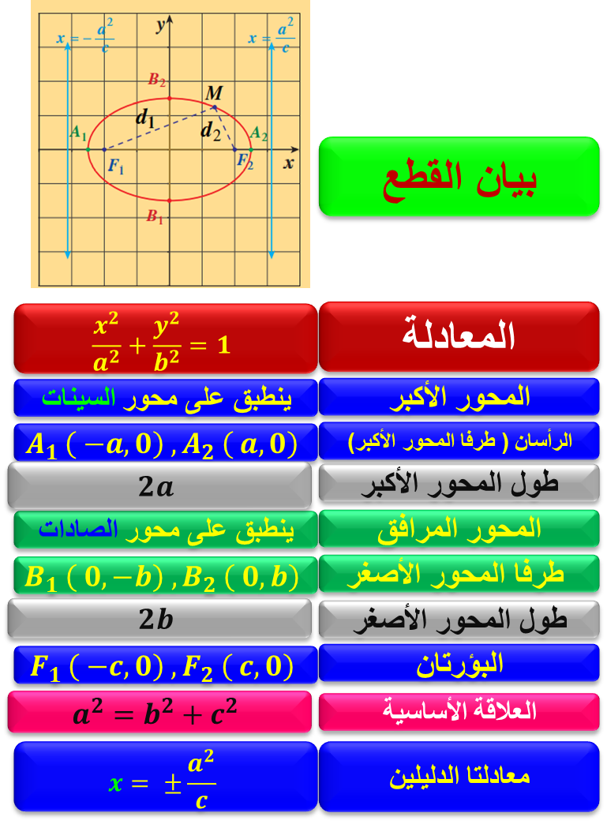
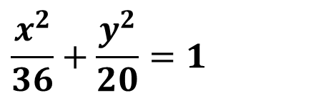
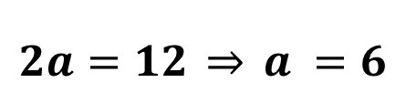
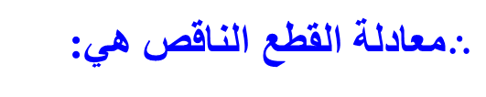
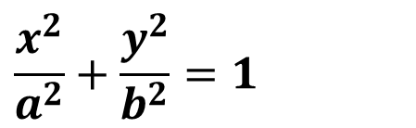



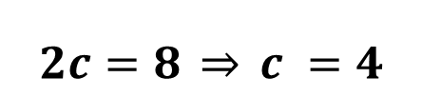
مثال 4 صـ114 :
أوجد معادلة قطع ناقص مركزه (0,0) إذا كان محوره الأكبر ينطبق علي المحور السيني و طوله 12cm و المسافة بين البؤرتين .8 cm
الحل:
$$2a=12 \underset{⇒}{} a =6$$
طول المحور الاكبر = 12 cm
$$2c=8 \underset{⇒}{} c =4$$
المسافة بين البؤرتين = 8 cm
$$C^{2}=a^{2}−b^{2}$$
ولكن :
$$16={36−b}^{2}$$
$$b^{2}=36−16=20$$
الأصغر
$$\frac{x^{2}}{a^{2}}+\frac{y^{2}}{b^{2}}=1$$
$∴$معادلة القطع الناقص هي:
$$\frac{x^{2}}{36}+\frac{y^{2}}{20}=1$$
بالتعويض نحصل على المعادلة :

Slide 4
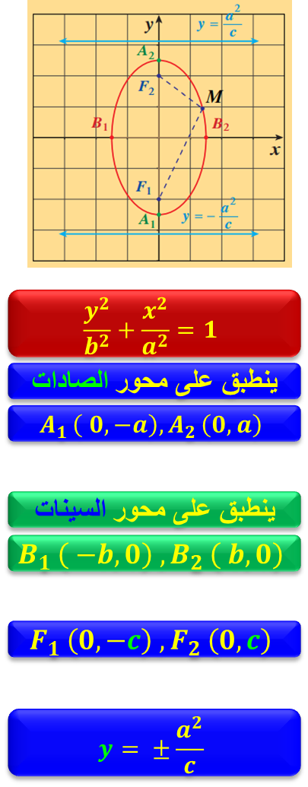
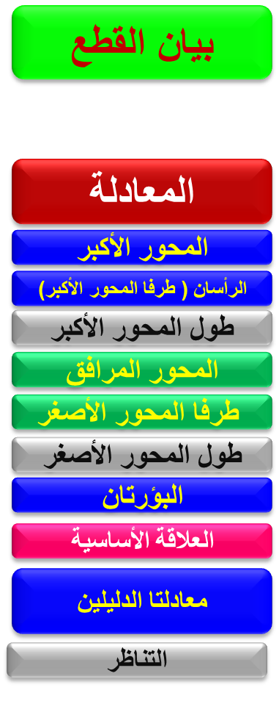
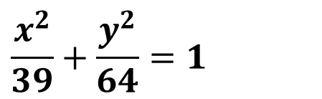
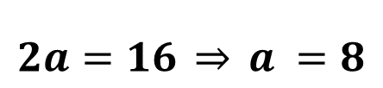
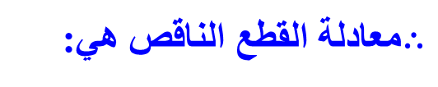

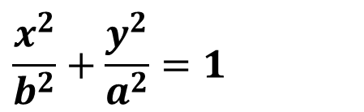




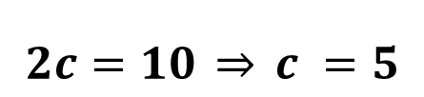
حاول أن تحل 4 صـ114 :
أوجد معادلة قطع ناقص مركزه (0,0) إذا كان محوره الأكبر ينطبق علي المحور الصادي و طوله 16 cm و المسافة بين البؤرتين .10 cm
الحل:
$$2a=16 \underset{⇒}{} a =8$$
طول المحور الاكبر = 16 cm
$$2c=10 \underset{⇒}{} c =5$$
$$x^{2}$$
$$y^{2}$$
المسافة بين البؤرتين = 10 cm
$$C^{2}=a^{2}−b^{2}$$
ولكن :
$$25={64−b}^{2}$$
$$2a$$
$$b^{2}=64−25=39$$
الأصغر
$$\frac{x^{2}}{b^{2}}+\frac{y^{2}}{a^{2}}=1$$
$$2b$$
$∴$معادلة القطع الناقص هي:
$$\frac{x^{2}}{39}+\frac{y^{2}}{64}=1$$
$$a^{2}=b^{2}+c^{2}$$
بالتعويض نحصل على المعادلة :

Slide 5


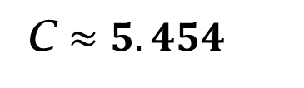

مثال 6 صـ115
للقطع الناقص الذي يولد السطح الناقص لجهاز تفتيت الحصوات , محور أكبر نقطتاه الطرفيتانA₁(6,0) ,A₂(-6,0) ومحور الاصغر إحدى نقطتيه الطرفيتين B₁(0,-2.5) , اوجد إحداثيات البؤرتين.
الحل:
من المعلومات المعطاة نجد أن :
a= 6 , b=2.5 و (0,0) المركز
$$C^{2}=a^{2}−b^{2}$$
$$C^{2}=\sqrt{a^{2}−b^{2}}$$
الأصغر
$$C^{2}=\sqrt{6^{2}−{2.5}^{2}}$$
C $≈5.454$
البؤرتان هما بالتقريب النقطتان F₁(5.45,0), F₂ (-5.45,0)

Slide 6
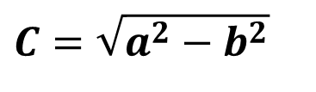


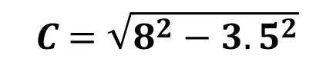
تحاول ان تحل 6صـ115
يتولد المجسم الناقص لأحد أجهزت تفتيت الحصوات , من دوران قطع ناقص نقطتا طرفي محوره الأكبرA₁(-8,0) ,A₂(8,0) . إذا كانت إحدى نقطتي طرفي محوره الاصغر B₁(0,3.5) , فأوجد إحداثيات البؤرتين.
من المعلومات المعطاة نجد أن :
الحل:
a= 8 , b=3.5 و (0,0) المركز
$$C^{2}=a^{2}−b^{2}$$
$C$ $=\sqrt{a^{2}−b^{2}}$
$C$ $=\sqrt{8^{2}−{3.5}^{2}}$
الأصغر
$C$ $≈7.19$
البؤرتان هما بالتقريب النقطتان F₁(7.19,0 ), F₂(-7.19,0)

Slide 7


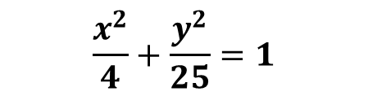
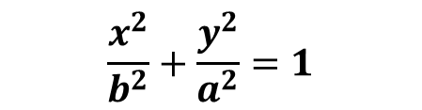




في التمارين ( 5 – 12 )، اكتب معادلة في الصورة العامة للقطع الناقص الذي فيه :
(7) نقطتا طرفا المحور الأكبر A₁( 0 , - 5) , A₂ ( 0 , 5) ,، طول المحور الأصغر 4
الحل:
$$\frac{x^{2}}{b^{2}}+\frac{y^{2}}{a^{2}}=1$$
تقع البؤرتان على محور الصادات فتكون المعادلة علي الصورة :
$$b =2$$
⟸
$$2b=4$$
⟸
طول المحور الاصغر = 4
$$a^{2}=25$$
⟸
A₁$\left(0,−5\right) , A2 \left(0,5\right)$
طرفا المحور الاكبر هما :
$$x^{2}$$
$$y^{2}$$
$$a=5$$
⟸
$$\frac{x^{2}}{4}+\frac{y^{2}}{25}=1$$
$∴$ معادلة القطع الناقص هي:
$$2a$$
الأصغر
$$2b$$
$$a^{2}=b^{2}+c^{2}$$

Slide 8


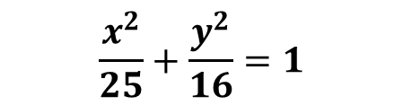
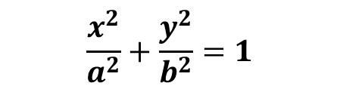




(8) نقطتا طرفا المحور الأصغر B₁( 0 , - 4) , B₂ ( 0 , 4) ,، طول المحور الأكبر 10
$$\frac{x^{2}}{a^{2}}+\frac{y^{2}}{b^{2}}=1$$
تقع البؤرتان على محور السينات فتكون المعادلة علي الصورة :
الحل:
$$2a=10 \underset{⇒}{} a =5$$
طول المحور الاكبر=: 10
B₁$\left(0,−4\right) , B2 \left(0,4\right)$
طرفا المحور الاصغر هما :
$$b=4$$
$$⇒$$
$$b^{2}=16$$
$$\frac{x^{2}}{25}+\frac{y^{2}}{16}=1$$
$∴$معادلة القطع الناقص هي:
الأصغر

Slide 9


